Slide 1
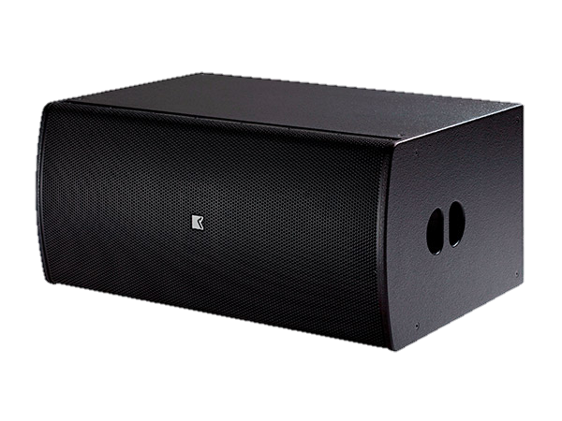
SUBWOOFER SPEAKER
EIDOS 215 S (Outline)
탁월한 크기 대 전력 비율
매우 가벼운 무게
내부 공진으로 인한 왜곡을 방지하기 위해
내부적으로 보강된 캐비닛
SPECIFICATION
FREQUENCY RESPONSE(-10 dB) | 34 Hz – 2.4 kHz
AVERAGE DISPERSION | Quasi-omnidirectional
SUGGESTED CROSS OVER | max 150 Hz
IMPEDANCE | 4 Ω / 3 Ω
POWER – W AES | 1200 (4800 peak)
MAX SHORT-TERM SPL | 144 dB SPL
LOUDSPEAKERS AND LOADING | 1 x 15” direct radiation woofers
WEIGHT – SINGLE UNIT | 54.4 kg – 119.9 lb
DIMENSIONS | Height: 450 mm – 17 3/4″ Width: 940 mm – 37″ Depth: 680 mm – 26 3/4″

